Slide 1
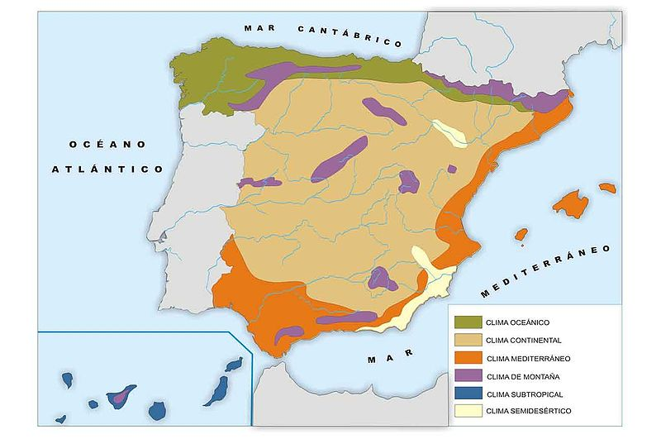

CLIMAS
DE ESPAÑA
JULEN GARCIA
-PAÚLES, 2012-

Slide 2
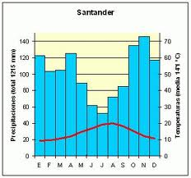
Oceánico

Slide 3
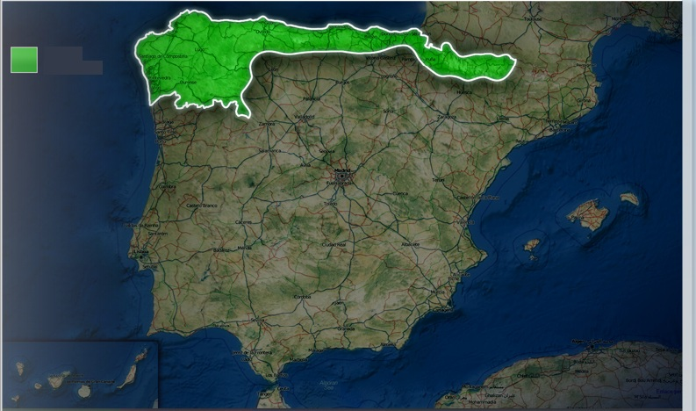
ubicación
Oceánico
La fachada del litoral cantábrico y el noroeste peninsular.

Slide 4
temperaturas
Oceánico
Inviernos suaves
Veranos frescos
Temperatura media 15ºC
Amplitud térmica menos de 12ºC

Slide 5

precipitaciones
Oceánico
Abundantes
Regulares
Superior a 900mm

Slide 6
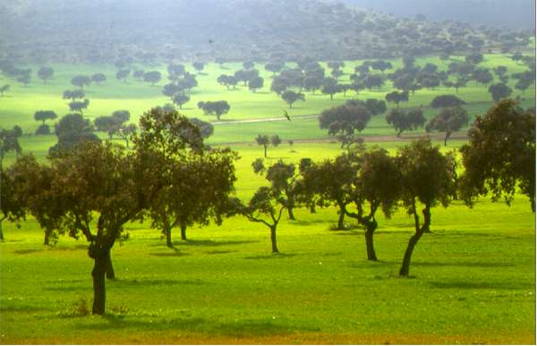
vegetación
Oceánico
Bosque templado oceánico:
- roble, haya y castaño.
Bosque mixto:
- pino, eucalipto, fresno y arces
El matorral atlántico:
- brezo, tojo
- Landas

Slide 7
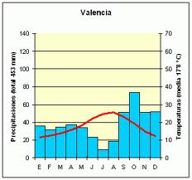
Mediterráneo de
Invierno suave

Slide 8
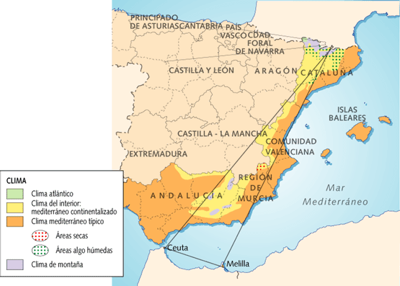
ubicación
MEDITERRÁNEO DE INVIERNO SUAVE
Archipiélago Balear, costa de levante y sur de peninsular.

Slide 9
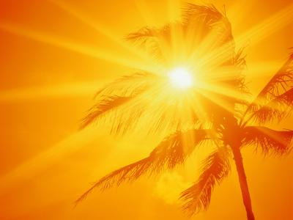
temperaturas
MEDITERRÁNEO DE INVIERNO SUAVE
Inviernos suaves
Veranos muy cálidos
Temperatura media superior a 15ºC
Amplitud térmica de 13ºC

Slide 10
precipitaciones
MEDITERRÁNEO DE INVIERNO SUAVE
Precipitaciones escasas
Entre 400 y 600mm
irregulares

Slide 11
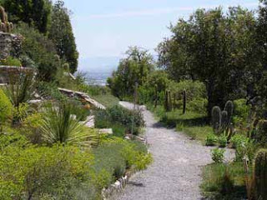
vegetación
MEDITERRÁNEO DE INVIERNO SUAVE
Encina
Alcornoque
Pino carrasco y pino piñonero
Matorrales:
- Grande: Maquia
- Pequeño: Garriga

Slide 12
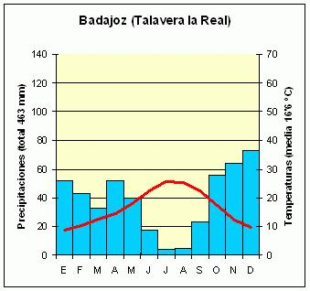
Mediterráneo
continentalizado

Slide 13
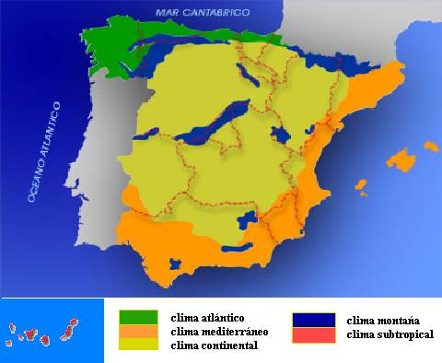
ubicación
MEDITERRÁNEO CONTINENTALIZADO
Interior de la península ibérica.

Slide 14
temperaturas
MEDITERRÁNEO CONTINENTALIZADO
Inviernos muy fríos
Veranos caluroso
Temperatura media alta
Amplitud térmica de 20ºC

Slide 15
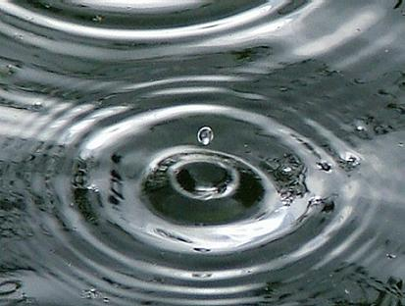
precipitaciones
MEDITERRÁNEO CONTINENTALIZADO
Precipitaciones escasas.
Entre 300 y 600mm

Slide 16
vegetación
MEDITERRÁNEO CONTINENTALIZADO
Encina
Alcornoque
Pino carrasco y pino piñonero
Matorrales:
- Grande: Maquia
- Pequeño: Garriga

Slide 17
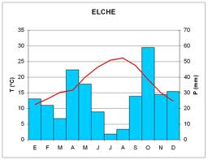
Semiárido

Slide 18
ubicación
SEMIÁRIDO
Sector litoral entre Alicante y Granada y parte de la depresión del Ebro.

Slide 19
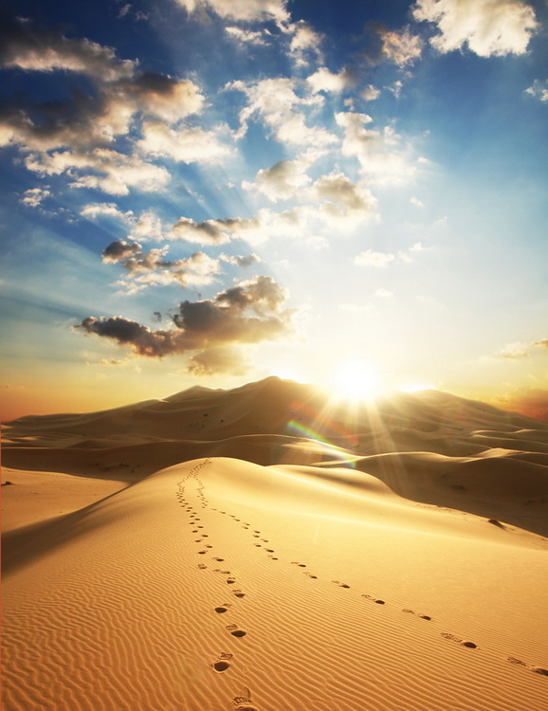
temperaturas
SEMIÁRIDO
Invierno templado
Verano caluroso
Temperatura alta

Slide 20
precipitaciones
SEMIÁRIDO
Muy escasas precipitaciones
Inferiores a 350mm

Slide 21
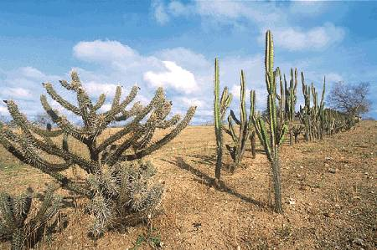
vegetación
SEMIÁRIDO
Muy poca vegetación
Acomodada al clima seco

Slide 22
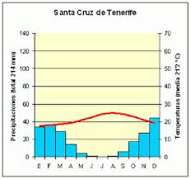
subtropical

Slide 23
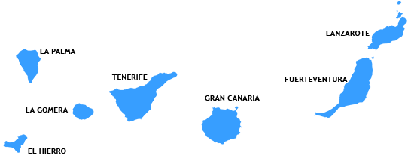
ubicación
SUBTROPICAL
Propio del archipiélago canario

Slide 24
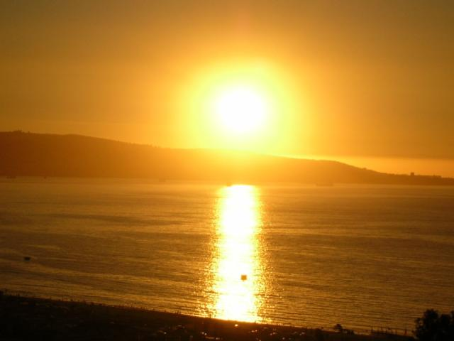
temperaturas
SUBTROPICAL
Humedad alta
Temperaturas altas
Temperaturas uniformes
Viento cálido
Amplitud térmica 7ºC

Slide 25
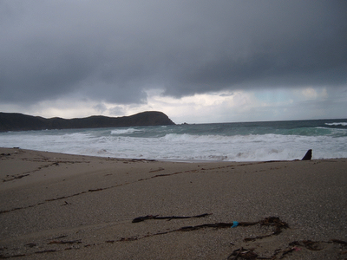
precipitaciones
SUBTROPICAL
Precipitaciones escasas
Precipitaciones orográficas
Entre 150 y 300 mm

Slide 26
vegetación
SUBTROPICAL
Cardonales y tabaibales en zona baja
Laura silva en zona media
Pino canario en zona alta

Slide 27
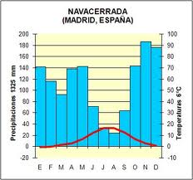
Montaña

Slide 28
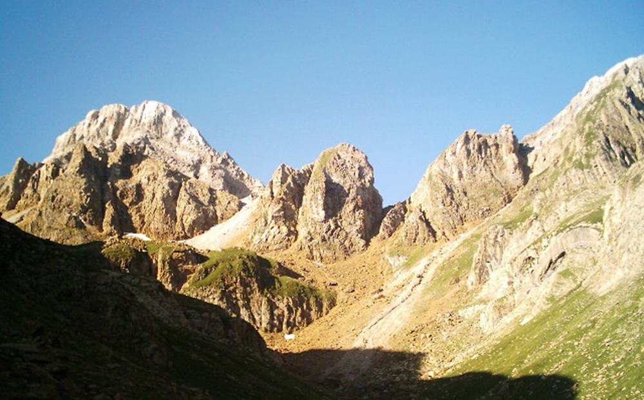
ubicación
DE MONTAÑA
Áreas montañosas de mas de 1000m

Slide 29
temperaturas
DE MONTAÑA
Inviernos largos
Temperaturas bajas
Temperaturas inferiores a 10ºC

Slide 30
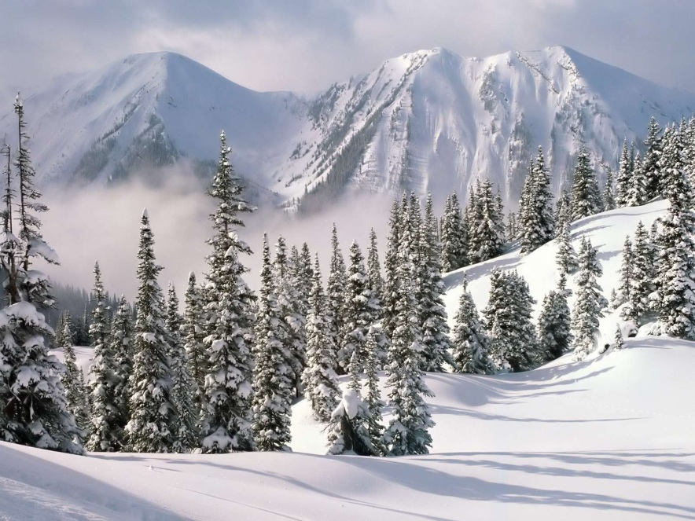
precipitaciones
DE MONTAÑA
Precipitaciones abundantes
Caen en forma de nieve o lluvia

Slide 31
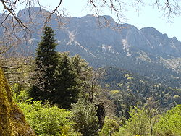
vegetación
DE MONTAÑA
Abeto y pinos negros
Hayas y brezos
Pinos, robles, hayas y encinas
Alcornoques y encinas
Brezos y arbustos
Pinos
Malojo

Slide 32
fin
JULEN GARCIA
2º BACH A

